Slide 1
Об обеспечении экономического роста в условиях внешней нестабильности
М. Ершов
Институт энергетики и финансов,
Финансовый университет при Правительстве РФ
www.ershovm.ru

Slide 2
Трансграничное финансово-банковское сотрудничество в значительной степени будет зависеть от того, насколько эффективно будут нейтрализованы риски, которые обострились в последнее время.

Slide 3
Признаки деглобализации проявлялись неоднократно.
В частности, в последний раз это было после ипотечного кризиса 2007-2009 гг.
Сейчас такие признаки вновь обострились.
Причем в текущий период в значительной степени может быть затронут финансовый сектор.

Slide 4
О многих рисках мы предупреждали раньше «Экономические стратегии», 2017, №7
Ершов М.
«Необходимо сократить вложения ЗВР России в американские активы, они остаются крайне высокими с учетом нынешней геополитической ситуации. ... что чревато риском замораживания этих средств.»

Slide 5
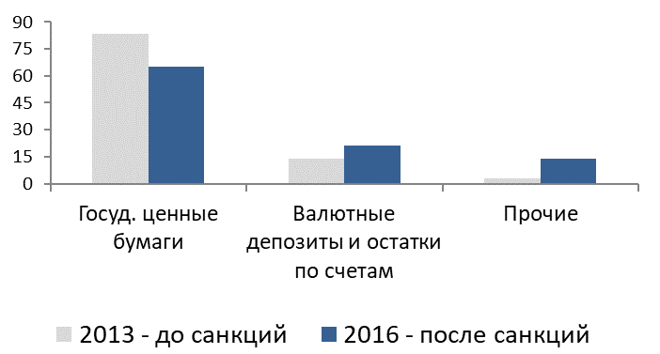
Размещение ЗВР России: до и после введения санкций, %
А) распределение резервных валютных активов по инструментам
Б) географическое распределение резервных валютных активов
Вызывает удивление, что введение санкций в 2014 г. не привело к принципиальным изменениям размещения ЗВР.

Slide 6
«Экономические стратегии», 2017, №7
Ершов М.
«Целесообразно провести последовательное замещение иностранных заимствований контролируемых государством банков и корпораций внутренними источниками кредита»
«По примеру развитых стран монетарным властям целесообразно делать упор на формировании длинных ресурсов, основанных на использовании целевых государственных бумаг.»
«Целесообразна диверсификация рынков и источников привлекаемых валютных ресурсов. Речь может идти, в частности, о финансовых системах японской иены, швейцарского франка, юаня и др.»

Slide 7
Прецеденты из прошлого
За последние годы имела место заморозка средств, размещенных в США рядом стран Арабского Востока.
Напомним и о заблокировании средств даже стран-союзников США (!), размещенных в американских банках, во время Второй мировой войны и другие прецеденты подобного характера.

Slide 8
Опыт 1971 года
Не следует забывать и о фактическом дефолте США и об их неплатежах по долгосрочным обязательствам в связи с крахом Бреттон-Вудской системы 1971 г.
Существовавшие до 1971 г. механизмы предполагали, в частности, обмен долларов на золото.
Причем США нарушили указанные многосторонние соглашения в одностороннем порядке.

Slide 9
Китай и другие страны не хотят оказаться в ситуации, когда их международные активы будут зависеть от положения в США.
«Если произойдут серьезные обострения, все китайские активы могут быть аннулированы».
М.Кинг, (июнь 2016),
Председатель Банка Англии в 2003-2013 гг.

Slide 10
Принято считать, что заморозка ЗВР России – это дефолт западных стран перед РФ.
Но дефолт – это когда хотят, но не могут. А они могут, но не хотят.

Slide 11
Следовало бы также обозначить возможность рассмотрения на международном уровне компенсации ущерба, который возник у участников международной валютно-финансовой системы после односторонней отмены США в 1971 г. международных правил обмена долларов на золото, что привело к краху БреттонВудской системы.
Прецеденты подобных исков на основе событий прошлых лет наблюдаются даже в новейшей истории. (В частности, к РФ в 2000-е годы были предъявлены претензии относительно погашения нашей страной обязательств, взятых Россией до 1917 г., перед их держателями в других странах.)

Slide 12
«Эксперт», 7-13 марта 2022
М.Ершов:
Напрашивается гипотеза, что не является ли это очередной попыткой (наряду с «зеленой» экономикой, с криптоинструментами и др.) глобального решения накопившихся глобальных проблем.
(Как, например, при введении евро в начале 2000х гг. «неожиданно» начались военные действия в Европе, что ослабило позиции этой валюты, которая начинала тогда конкурировать с долларом.)

Slide 13
Washingtontimes: Россия – страна с валютой обеспеченной золотом, и лишь вопрос времени, когда она это преимущество реализует.

Slide 14
Двухконтурная финансовая система

Slide 15
ЗВР до заморозки превышали необходимый минимум в 9 раз (по покрытию трехмесячного импорта).
Даже после заморозки 300 млрд долл. ЗВР их объем превышает необходимый минимум в 4 раза (нужно 3 мес. импорта, а у нас 13 мес. импорта).
Это позволяет регулятору установить необходимый курс рубля.
В нынешних условиях свободное плавание требует срочного пересмотра.

Slide 16
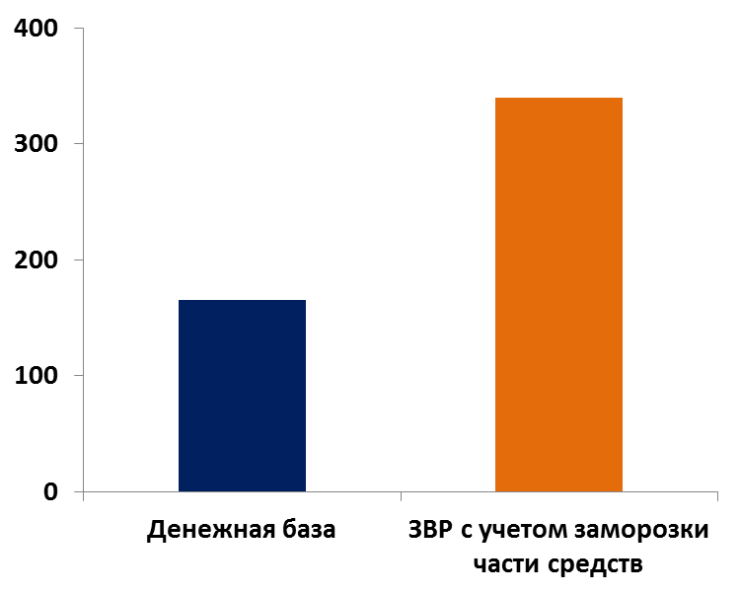
Возможности стабилизации колебаний рубля Даже после заморозки ЗВР России в 2 раза превышают денежную базу рубля
ЗВР России и денежная база рубля (2022 г., млрд. долл.)
Указанные объемы ЗВР технически позволяют установить такой уровень курса рубля, какой целесообразен регуляторам для решения задач, стоящих перед экономикой. Это необходимо довести до понимания рынка.

Slide 17
О погашении госдолга в рублях
В этом случае нельзя исключать возврат этих рублевых средств на рынок для их обмена на иностранную валюту, что вновь будет способствовать обесценению рубля.

Slide 18
Возможные меры по регулированию перетока рублей на валютный рынок
Использование всех нормативов для превращения рубля в более привлекательный актив (примеры Швейцарии и Японии)
Рычаги регулирования валютного рынка (валютные позиции – в т. ч. пример 1998 г., когда использовалась «нулевая валютная позиция по конверсионным операциям»)
Регулирование структуры вложений активов (пример японского правила «5-3-3-2»)

Slide 19
Формируемая ликвидность должна направляться на приоритетные цели Это делает необходимым использование механизмов по регулированию финансовых потоков
Швейцария – Меры по перенаправлению ресурсов банков с внешних операций на внутренние
США – «Закон о региональных реинвестициях», стимулирующий банки к кредитованию региональных программ

Slide 20
Риски от иностранных инвестиций тщательно контролируются за рубежом
Комитет по иностранным инвестициям в США регулирует приток инвестиций в страну.
До кризиса в его состав (9 чел.) наряду с четырьмя экономическими министрами также входили:
министр обороны,
министр национальной безопасности,
генеральный прокурор,
директор национальной разведки,
государственный секретарь.

Slide 21
Политика опоры на собственные силы, а не на иностранные инвестиции, защита национальных компаний и банков позволили Японии «достичь одной из основных целей - финансовой независимости»
The Economist. 2003. July 12th. P. 20-22.

Slide 22
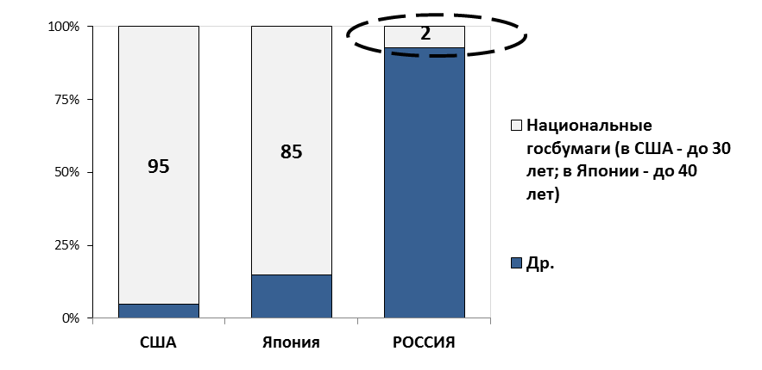
В ведущих странах центральные банки играют главную роль в финансировании приоритетных направлений
Доля национальных госбумаг в эмиссии национальной валюты
Указанные подходы демонстрируют большой неиспользуемый потенциал в РФ с точки зрения возможностей формирования структуры финансовых потоков (денежной базы) необходимых для развития приоритетных отраслей (в том числе ипотеки)

Slide 23
В результате, осуществляется целевая длинная эмиссия ведущих валют.
Это формирует основу длинных денег до 30-40 лет. Сейчас в ряде стран покупаются бумаги до 100 лет. Это создает мощную базу для инвестиционных операций.

Slide 24
Доля национальных гособлигаций у национальных центральных банков (в %)
Источник: IMF.
Источник: OECD, 2021.

Slide 25
Это важнейшие механизмы экономической политики во все времена.
Но в настоящее время это уже важный механизм геоэкономической политики.

Slide 26
ЦБ РФ, 18 марта 2022
«Для обеспечения сбалансированной ликвидности на рынке ценных бумаг и предотвращения избыточной волатильности Банк России принял решение осуществлять покупку облигаций федерального займа Российской Федерации в объемах, необходимых для ограничения рисков для финансовой стабильности.»

Slide 27
Механизм покупки национальных госбумаг национальным центробанком позволяет:
Снизить процентные ставки для реального сектора
Снять проблему финансирования госбюджета
Снять проблему перераспределения ресурсов из одних отраслей в другие

Slide 28
Будет способствовать:
Насыщению экономики длинными деньгами
Диверсификации инструментов на рынке
Оживлению соответствующего сегмента рынка

Slide 29
Прият закон о размещении средств Фонда национального благосостояния (ФНБ) в ОФЗ и акции российских эмитентов
Но при этом:
Может сформировать неконкурентные условия, когда одни компании будут поддерживаться, а другие такой возможности не получат.
Возможно имело бы смысл формирование некого пула акций разных эмитентов. Под этот общий портфель будут выпускаться соответствующие бумаги, которые и могут покупаться в конечном счете из ФНБ.
В целом для того, чтобы смягчить возможные социальные аспекты, которые могут быть связаны с тем, что общественные деньги будут тратиться на конкретные акции, повышая благосостояние конкретных акционеров, целесообразно определить критерии, по которым будут подбираться акции для инвестирования с учетом их общественной значимости.
Плюсы:
направит средства ФНБ из внешней сферы во внутреннюю российскую экономику
дает возможность не прибегать сразу к росту госдолга для финансирования госрасходов
будет способствовать росту капитализации компаний, что в нынешних условиях повышенных рисков будет являться положительным явлением.

Slide 30
АРБ, 2015 г.: О расчетах в рублях
Ершов М.
«Важно учитывать геополитический аспект указанного вопроса. Вследствие расчетов в рублях для самих экспортеров уменьшатся экстерриториальные риски, связанные с возможностью применения санкций к их финансовым ресурсам (замораживание средств, мораторий по платежам и т.д.), как это может быть в случае хранения средств в иностранных банках.
В нынешних условиях геополитических обострений указанное соображение более чем актуально.»

Slide 31
Журнал «Экономические стратегии», 2017, №7
М.Ершов:
Санкции подталкивают российских регуляторов к проведению последовательной и активной политики создания внутренних основ развития экономики, которые сделают санкции неэффективными. Всеми необходимыми рычагами и возможностями наши регуляторы располагают. Это лишь вопрос экономической воли.

Slide 32
Об обеспечении экономического роста в условиях внешней нестабильности
М. Ершов
Институт энергетики и финансов,
Финансовый университет при Правительстве РФ
www.ershovm.ru

